Slide 1


Eficiencia energética
Fernando Branger
Ejecutivo Senior
25/06/2024
Quito, Ecuador

Slide 2
Contenido
America Latina y el Caribe y la transición energética
Eficiencia energética
La estrategia de CAF
Algunos ejemplos

Slide 3
América Latina y el Caribe y la transición energética

Slide 4
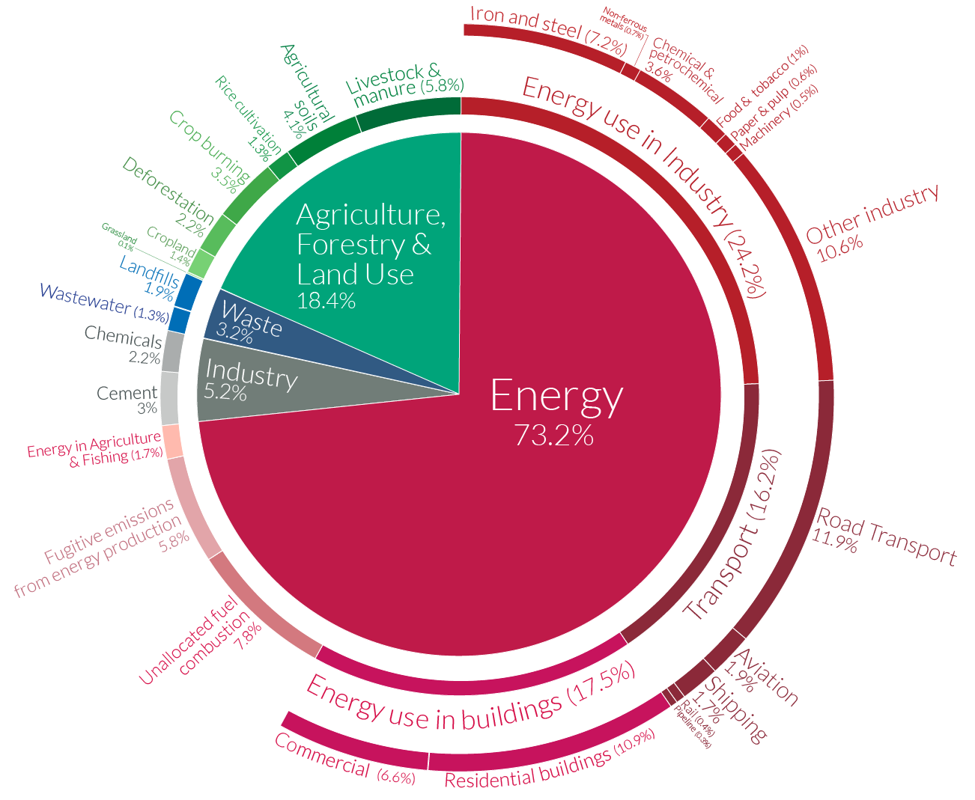
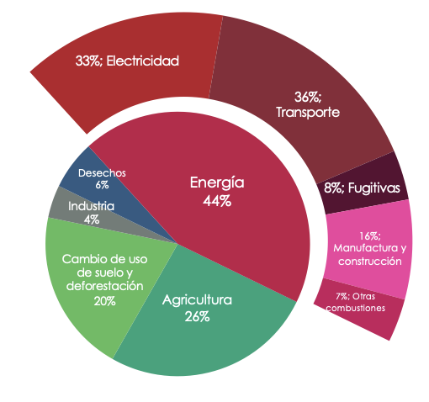
Las emisiones de GEI difiere al resto del mundo
Emisiones globales, 2020
Emisiones América Latina y el Caribe, 2018
Fuente: Our World in Data; BID y
Notes:
Excel “Datos y gráficas” info a partir de infografía del Hub de Energía

Slide 5
Somos heterogéneos
Consumo de energía primaria, 2021
Fuente: sieLAC – OLADE, elaboración propia; Our World in Data, elaboración propia.
Energía total incluye energías primarias y secundarias, valores positivos son exportadores netos
Notes:
Matriz: https://gain.nd.edu/our-work/country-index/matrix/
Definiciones: https://gain.nd.edu/our-work/country-index/methodology/

Slide 6
El reto es diferente entre los países
gCO₂/Kwh
Fuente:Ember Climate (diferentes fuentes incluyendo European Environment Agency & EIA) Publicado en Our World in Data. Online at: ourworldindata.org/energy

Slide 7
“Cada país experimentará la transición energética con sus propios ritmos, énfasis, implicaciones y perspectivas, respondiendo a su realidad específica”
Fuente: CAF RED “Energías renovadas: Transición energética justa para el desarrollo sostenible”

Slide 8

La eficiencia energética: oferta y demanda
La eficiencia energética la podemos ver desde dos ángulos: oferta y demanda.
Por el lado de la oferta, hay actores/clientes claramente establecidos siendo los proyectos en su mayoría bancables y los tamaños adecuados para los multilaterales.
Por su parte, financiar el lado de la demanda tiende a ser más complejo por la cantidad de actores involucrados, la calidad crediticia de los clientes y el tamaño de los proyectos que por lo general son muy pequeños para que sean atractivos para la banca multilateral

Slide 9
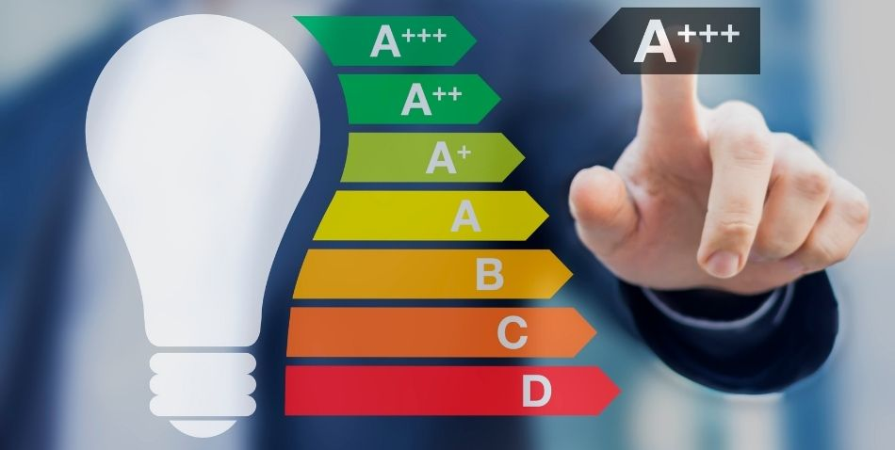
La eficiencia energética: oferta y demanda
Oferta
Demanda
Sistemas de transporte y distribución (T&D) de energía
Generación de energía eléctrica
Consumo de energía eléctrica por edificaciones, industria y transporte
Edificaciones
Calefacción/aire acondicionado
Sistemas de elevadores
Sistemas de bombeo de agua
Industria y comercio
Motores
Sistemas de frío/calor
Transporte
Masivo (sistemas de metros)
Transporte vehicular

Slide 10
Potencial de eficiencia energética por sector
100%
Potencial de eficiencia energética no realizada
80%
60%
40%
Potencial de eficiencia energética realizada
20%
Industria
Transporte
Generación
Edificaciones
Fuente: IEA Energy Efficiency Market Report 2018
Notes:
// Note: updated graph from EE Market Report 2018 //
The IEA models a scenario in which all cost-effective energy efficiency measure are implemented, therefore estimating the economic energy efficiency potential across the sectors.
This scenario includes measures such as increasing the efficiency of space heating and cooling systems and appliances, improved building envelopes, a higher deployment of heat pumps, and a higher deployment of net-zero buildings.

Slide 11
Costo de programas en eficiencia energética
Demanda
Fuente: California Energy Comission PIER

Slide 12
La Estrategia de CAF

Slide 13










Enfoque estratégico: ejes de acción
(1) Integración
(2) Sostenibilidad: Mitigación y adaptación cambio climático
(3) Desarrollo: Recuperación económica
  TRANSICIÓN ENERGÉTICA
  DESARROLLO DE INFRAESTRUCTURA
  SOSTENIBILIDAD
Cierre brechas infraestructura
Calidad y acceso universal a los servicios públicos
Aumento productividad
Mayor y mejor conectividad
Infraestructura resiliente: adaptación
Apoyo anticíclico y de liquidez
Inclusión, equidad y género
Descarbonización
Eficiencia energética
Reducción de emisiones en el transporte
Movilización de recursos de terceros (Participaciones, Fondos Verdes)

Slide 14
Estrategia de Energía CAF
Fortalecimiento, modernización y expansión de los sistemas de transmisión y distribución incluyendo las interconexiones internacionales (“sin transmisión no hay transición”)
Reacondicionamiento y renovación (“overhauling”) de plantas de generación hidráulica
Incorporación de nueva capacidad de generación a partir de fuentes renovables (hidráulicos, eólicos, solares, geotérmicos y de biocombustibles)
El gas como combustible fósil de la transición
Desarrollo del vector del hidrógeno
Eficiencia energética
Contribuir con una transición energética justa, a partir de las realidades económicas y de recursos de cada país, asequible y sustentable

Slide 15
Eficiencia energética
Eficiencia Energética por el lado de la demanda
Políticas públicas que incentiven la eficiencia energética
  Códigos de eficiencia energética para edificaciones, aparatos eléctricos y vehículos que promuevan prácticas de eficiencia energética
  Promoción de las “ESCO’s” (Energy Service Company)
Mejoras en eficiencia en equipos eléctricos (motores y acondicionadores de aire, entre otros)
Desarrollo de herramientas de formación en línea para capacitar a entidades financieras en la evaluación de proyectos de eficiencia energética

Slide 16
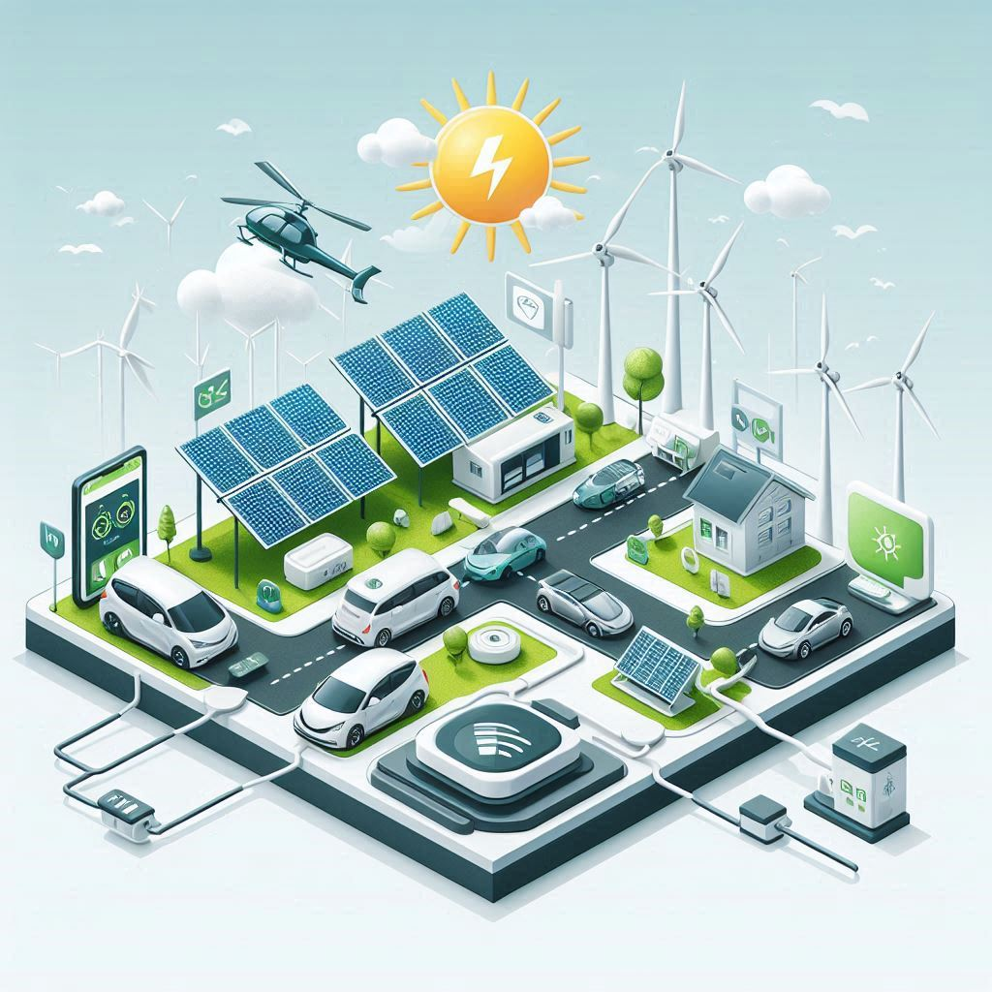
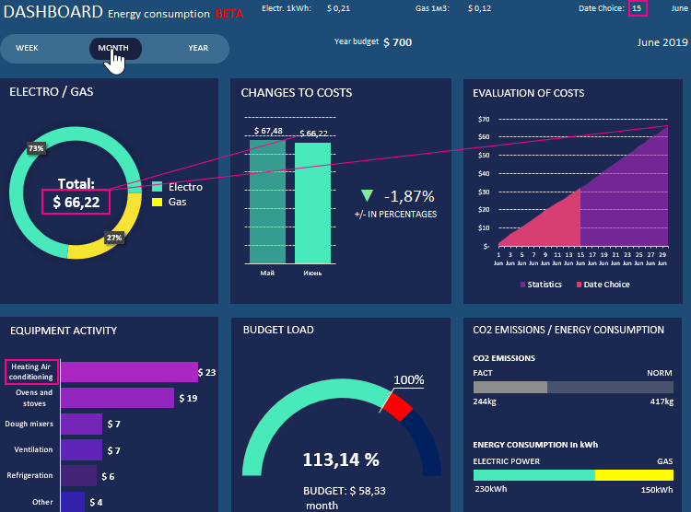
Redes inteligentes
La red
El reporte

Slide 17

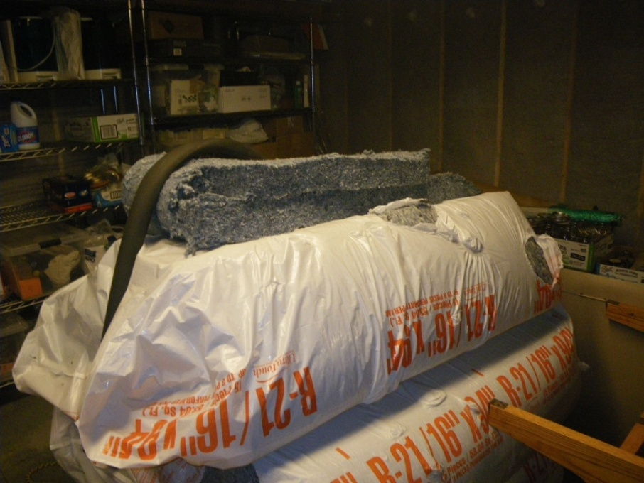
Eficiencia energética
Vivienda cero emisiones
Material reciclado para mantener calor

Slide 18
“El futuro para América Latina y el Caribe debe ser uno de crecimiento económico, inclusión y respeto al medio ambiente. Así, la transición energética deberá procurar principios de justicia entre los países, entre los ciudadanos dentro de los países y entre generaciones”
Fuente: CAF RED “Energías renovadas: Transición energética justa para el desarrollo sostenible”

Slide 19
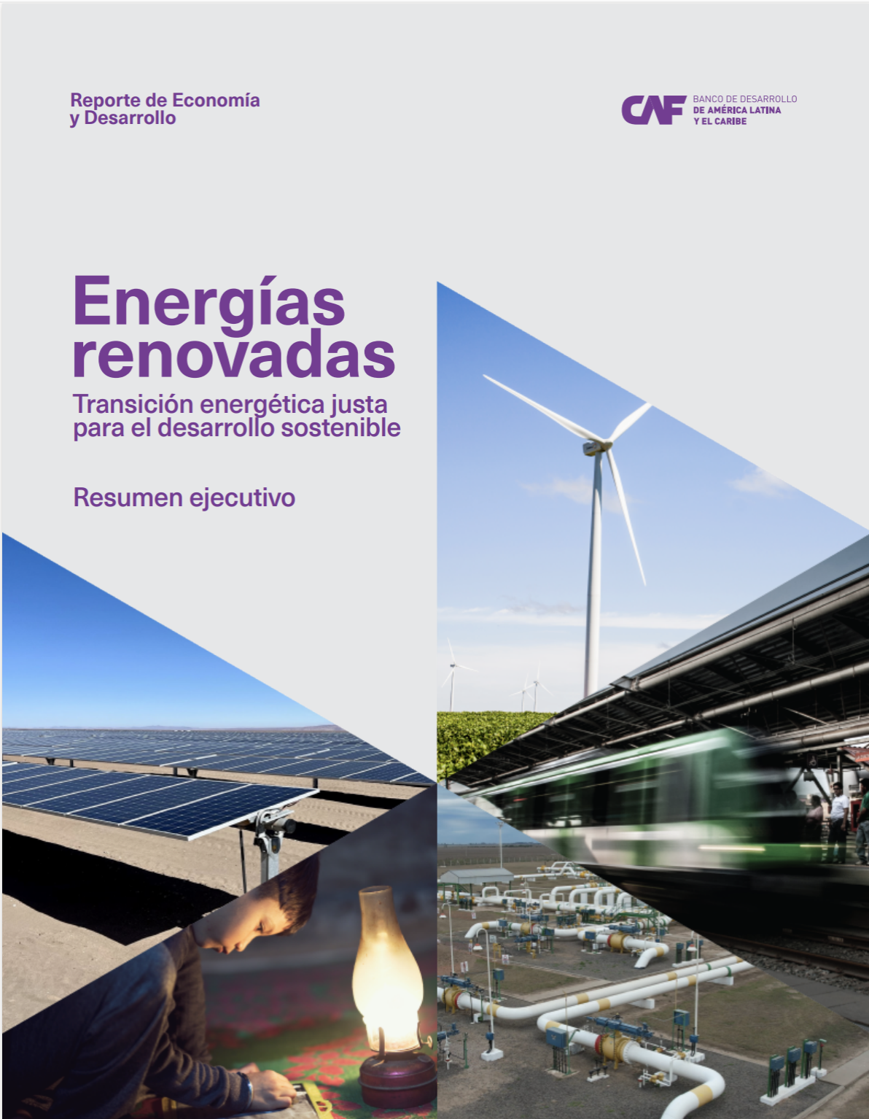
https://scioteca.caf.com/

Slide 20
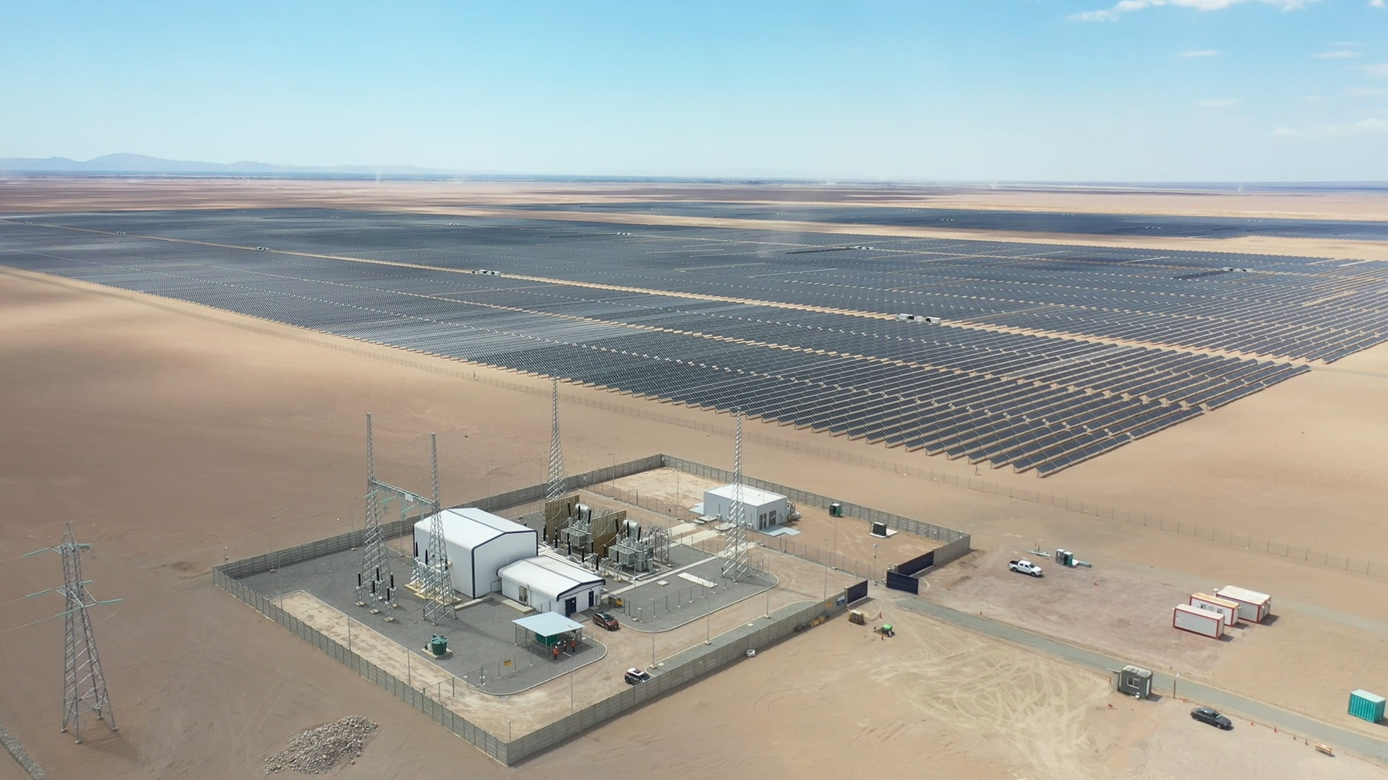
Gracias por su atención
Atacama solar (Chile)
Parque fotovoltaico de 170 MWp

